Slide 1


Lavorare con applicazioni Brownfield il caso di 39x27.com
5° UGIALT.NET Conference – Milano
23 Gennaio 2010
Davide Vosti Team Lead, YEK SA
@vosti
http://vosti.posterous.com/
Simone Chiaretta Solution Developer, Avanade
@simonech
http://codeclimber.net.nz

Slide 2
Chi siamo
Simone Chiaretta
Lavora per Avanade Italy
Microsoft MVP ASP.NET e ASP Insider
Blogger – http://codeclimber.net.nz
Co-fondatore di UGIALT.NET
Climber
Davide Vosti
Team Lead di YEK SA
Owner di http://39x27.com
Ciclista, podista, parapendista

Slide 3
Cos’è 39x27.com
Archivio di salite in bicicletta, con altimetrie e tempi
Inventato da Davide
Rilasciata sulle preview di ASP.NET MVC 1.0 nel 2008
Speriamo di rilasciarla come opensource e come esempio di applicazione completa in ASP.NET MVC
Team:
Davide Vosti
Simone Chiaretta
Daniela Panfili - UX

Slide 4
Agenda
Cos’è un applicazione “BrownField”
Da dove parto?
I problemi dell’ambiente di sviluppo
I problemi del codice
I problemi della UI
Problemi di attuazione
E dopo?

Slide 5
Cos’è un’applicazione BrownField

Slide 6
Definizione di BrownField
Brown Field è l’opposto di Green Field
aka progetti Legacy
o, come dicono alcuni:
“Applicazione non pensata per essere testabile”
Tutti i progetti non nuovi sono brownfield
Tutte le applicazioni tendono naturalmente a diventare brownfield

Slide 7
Da dove partire?
I passi iniziali

Slide 8
E’ tutto da rifare
Codice sorgente versionato in folder *_data
Lista dei bugs su file excel
Classi di 10k righe
Metodi con indice di mantenibilità <10
Elevatissimo accoppiamento tra i livelli (sempre se ci sono)
1000 step manuali per compilare per la prima volta
200 step manuali per produrre una release “deployabile”
Tutto in un unico progetto

Slide 9
Piano d’attacco
Source Control, Issue Tracking, Build Automation
Codice base (DAL, Domain Model, ecc...)
Codice di UI layer

Slide 10
L’ambiente di sviluppo
I Problemi dell’ambiente di sviluppo

Slide 11
Version Control System
Se siamo veramente sfortunati
step 1: configurare un SVN, TFS, Git, ...
Se siamo più fortunati:
Sistemare il repository
Rimuovere folder Obj, Bin, .user, ecc...
svn-ignore FTW!!

Slide 12
Get and compile experience
Obiettivo 2:
poter fare get latest e compilare su una macchina “vergine” senza acrobazie

Slide 13
Riorganizzare alberatura
Mettere tutte le dipendenze sotto VCS
No GAC-Hell
Sistemare le referenze di progetto
Inserire anche eventuali tool necessari:
TestRunner
Profilers
Build Tools

Slide 14
Automatizzare la build
Con o senza CI, la build deve andare da sola
MSBuild
NAnt
Continuos Integration se team è sopra le 2-3 persone
TFS
TeamCity
CC.NET
Hudson

Slide 15
Chi ha scritto questo codice?
I problemi del codice

Slide 16
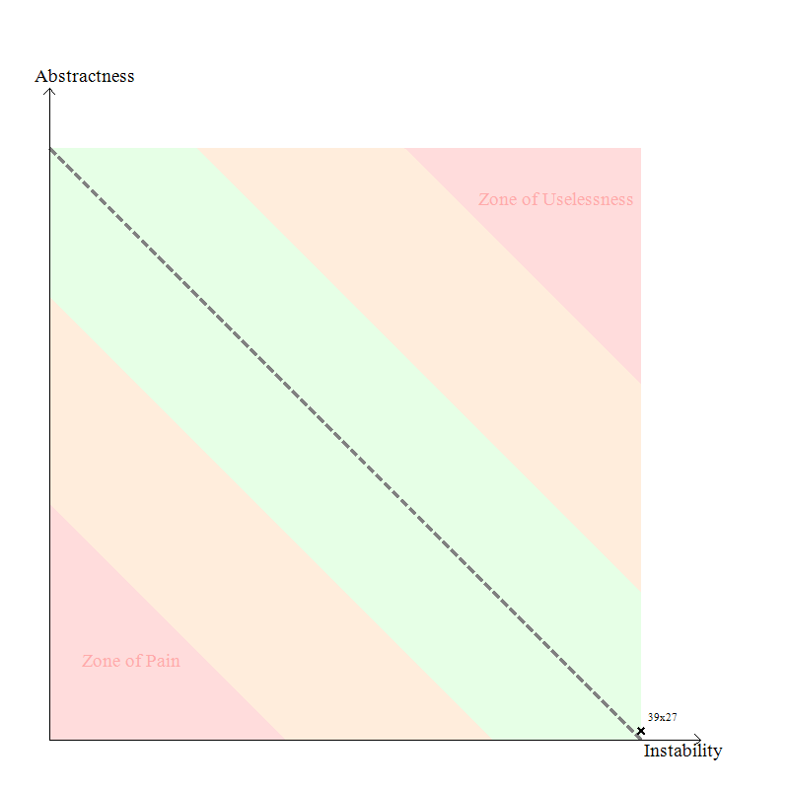
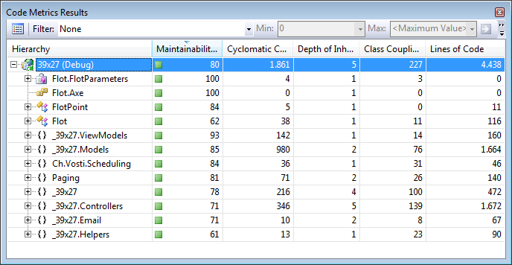
Analizzare il codice
Capire tramite metriche lo stato del codice
Usare le metriche per identificare le zone critiche
Farci aiutare dai tool come R# per ripulire il codice

Slide 17
Riorganizzare la solution
Avere vari progetti per i vari layer
Repositories
Services
DomainModel
Codice “infrastrutturale”
UI
Test

Slide 18
Break dependencies, be SOLID
Rompi le dipendenze!!
Come farlo:
Scegli un componente
Imposta test funzionale (automatico o manuale)
Rimuovi le sue dipendenze
Testalo senza le dipendenze
Ripeti con un’altro componente
Non gestire le dipendenza a mano, usa un IoC Container

Slide 19
Demo
39x27.com: prima e a metà della cura

Slide 20
Un po’ di UI pattern
I problemi della UI

Slide 21
Miglioriamo la UI
Anche la UI ha la stessa dignità del data access
Pattern MVP/MVC/MVVM per isolare meglio UI da strato sottostante
Se web application, dobbiamo considerare anche HTML, CSS e Javascript

Slide 22
Tutto bello, ma...
I problemi di attuazione

Slide 23
I problemi più comuni del refactoring
Fare di tutto un po’
Refactoring o nuove features?

Slide 24
E ora?
Cosa fare una volta che siamo tornati VERDI

Slide 25
Come rimanere verdi?
Evitare le iterazioni di refactoring
Cercare di mantenere alta la qualità
Manutenere gli ambienti di CI, Build e testing

Slide 26

Get the book
Brownfield Application Development in .NET
Kyle Baley and Donald Belcham
Aprile 2010
http://www.manning.com/baley/
4 copie in omaggio questa sera

Slide 27



Contatti – Simone Chiaretta
MSN: simone_ch@hotmail.com
Blog:
English: http://codeclimber.net.nz/
Italiano: http://blogs.ugidotnet.org/piyo/
Twitter: @simonech

Slide 28
Contatti – Davide Vosti
Skype: davide.vosti
Blog: http://vosti.posterous.com/
Twitter: @vosti

Slide 29
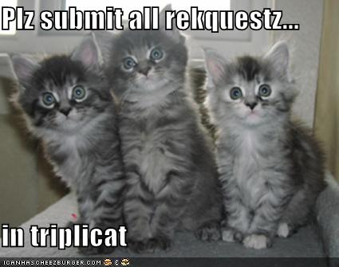
Q&A

